Slide 1

ỦY BAN NHÂN DÂN HUYỆN HÓC MÔN
TRƯỜNG TIỂU HỌC TÂN XUÂN
TOÁN – LỚP 4
BIỂU ĐỒ
TUẦN 5

Slide 2

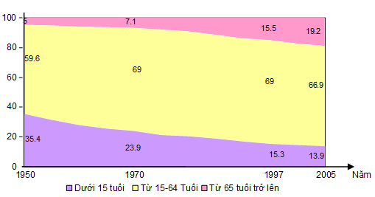
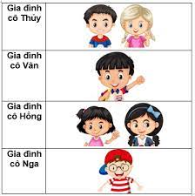
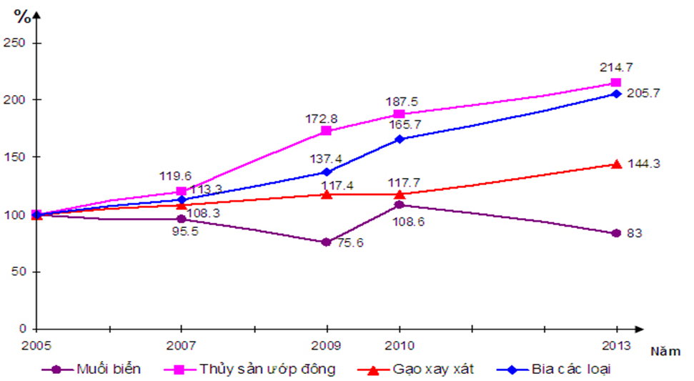
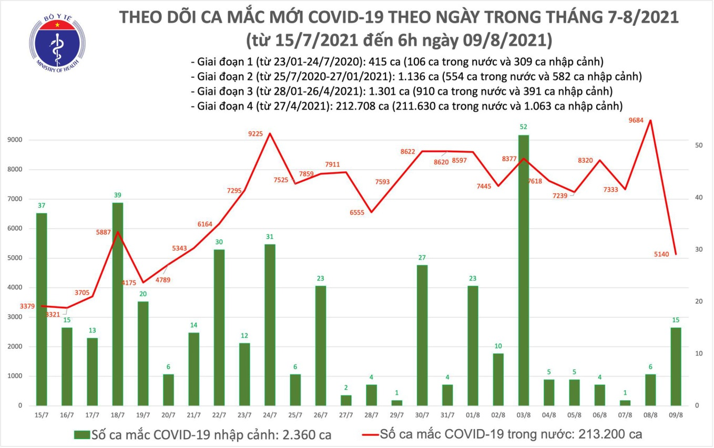
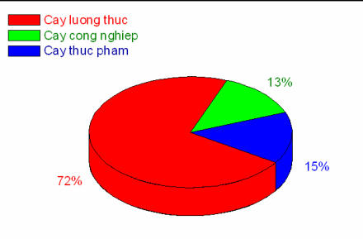
Toán
Biểu đồ

Slide 3
Toán
Biểu đồ
← Yêu cầu cần đạt:
☞ Bước đầu có hiểu biết về biểu đồ tranh.
☞ Biết đọc và xử lý được thông tin trên biểu đồ tranh.

Slide 4
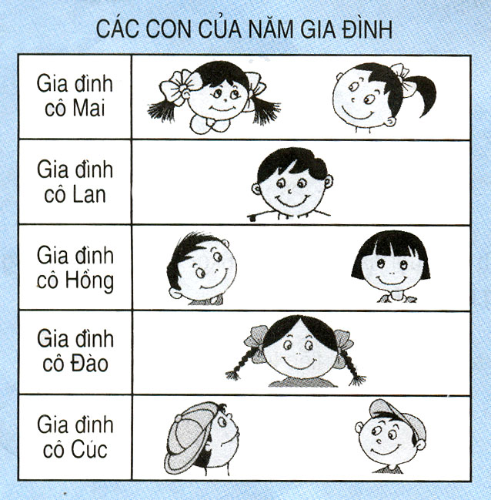
Toán
Biểu đồ
Biểu đồ có mấy cột, mỗi cột nói lên điều gì?
* Em hãy nhìn vào biểu đồ và cho biết:
- Biểu đồ gồm hai cột:
Mỗi gia đình có mấy con trai và mấy con gái?
☞ Tên của năm gia đình.
+ Cột bên trái: ghi tên các gia đình.
+ Cột bên phải: Cho biết số con trai, số con gái trong mỗi gia đình đó.
- Gia đình cô Mai
có: 2 con gái.
- Gia đình cô Lan
có: 1 con trai.
Biểu đồ có mấy hàng? Mỗi hàng cho biết về điều gì?
- Gia đình cô Hồng
có: 1 con trai
và 1 con gái.
- Biểu đồ có 5 hàng.
- Gia đình cô Đào
có: 1con gái.
- Mỗi hàng cho biết tên của một gia đình và số con của gia đình đó.
- Gia đình cô Cúc
có: 2 con trai.
Đây là một biểu đồ nói về các con của năm gia đình.

Slide 5

Toán
Biểu đồ
Người ta dùng biểu đồ để làm gì?
Người ta dùng biểu đồ để thống kê hoặc so sánh một nội dung liên quan.

Slide 6


Slide 7
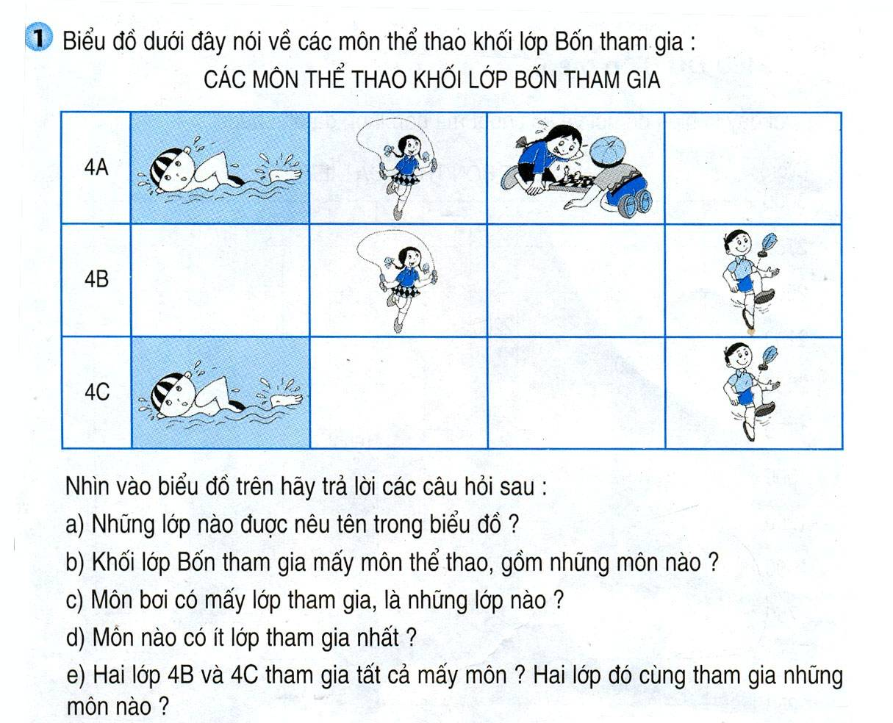
Bài tập 1
- Biểu đồ trên có mấy cột?
- Biểu đồ trên có 5 cột.
- Mỗi cột cho biết về điều gì?
-Cột đầu tiên bên trái ghi tên các lớp 4 tham gia chơi thể thao. Bốn cột còn lại cho biết tên các môn thể thao.
- Biểu đồ trên có mấy hàng?
- Biểu đồ trên có 3 hàng.
- Mỗi hàng cho biết về điều gì?
- Mỗi hàng ghi tên một lớp và cho biết lớp đó tham gia những môn thể thao nào.

Slide 8
Bài tập 1
a.Những lớp nào được nêu tên trong biểu đồ?
a.Lớp 4A, 4B, 4C được nêu tên trong biểu đồ.
b.Khối lớp 4 tham gia mấy môn thể thao, gồm những môn nào?
b.Khối lớp 4 tham gia 4 môn thể thao, gồm: môn bơi, môn nhảy dây, môn cờ vua và môn đá cầu.
c.Môn bơi có mấy lớp tham gia, gồm những lớp nào?
c.Môn bơi có 2 lớp tham gia, gồm lớp 4A và 4C.
d.Môn nào có ít lớp tham gia nhất?
d.Môn có ít lớp tham gia nhất là môn cờ vua.
e.Lớp 4B và lớp 4C tham gia tất cả mấy môn? Hai lớp đó cùng tham gia những môn nào?
e.Lớp 4B và lớp 4C tham gia tất cả 3 môn. Hai lớp đó cùng tham gia môn đá cầu.

Slide 9
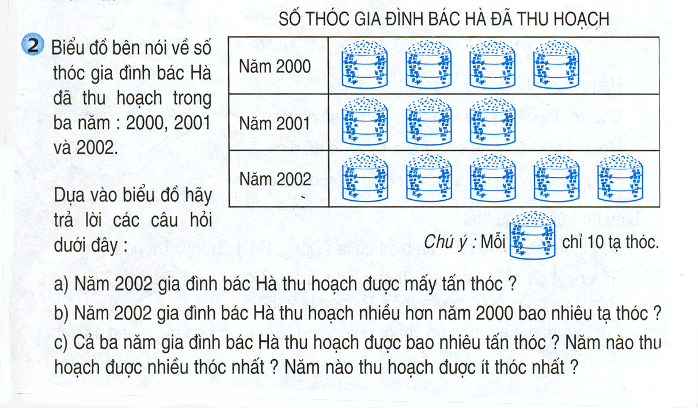
Bài tập 2

Slide 10
Bài tập 2
- Biểu đồ trên có mấy cột?
- Biểu đồ trên có 2 cột.
- Mỗi cột cho biết về điều gì?
- Cột bên trái ghi tên năm. Cột bên phải ghi số thóc mà gia đình bác Hà đã thu hoạch được trong từng năm..
- Biểu đồ trên có mấy hàng?
- Biểu đồ trên có 3 hàng.
- Mỗi hàng cho biết về điều gì?
- Mỗi hàng ghi tên một năm và số thóc thu hoạch được trong năm đó của gia đình bác Hà.

Slide 11
Bài tập 2
a. Năm 2002 gia đình bác Hà thu hoạch được mấy tấn thóc ?
- Năm 2002 gia đình bác Hà thu hoạch được 50 tạ hay 5 tấn thóc
b. Năm 2002 gia đình bác Hà thu hoạch được nhiều hơn năm 2000 bao nhiêu tạ thóc?
- Năm 2002 gia đình bác Hà thu hoạch được nhiều hơn năm 2000 10 tạ thóc hay là 1 tấn. Vì năm 2002 thu được 50 tạ (5 tấn) còn năm 2000 chỉ thu được có 40 tạ (hay 4 tấn)

Slide 12

BÀI
HỌC
KẾT
THÚC
DẶN DÒ
Xem lại bài học hôm nay.
Xem trước bài
Biểu đồ (tiếp theo) trang 30.

Slide 13

Cô chào tạm biệt
và hẹn gặp lại các em nhé!

